Slide 1
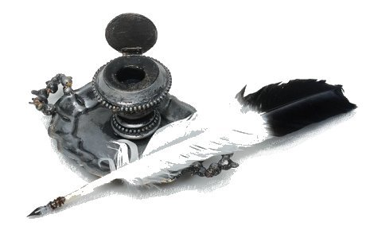
Литературная викторина
(жизнь и творчество Н.А.Некрасова)

Slide 2
Условия викторины:
1. За каждый правильный ответ команда получает 1 балл
2. Время на обдумывание ответа – 1 минута
3. Если команда не отвечает на вопрос – в игру вступают болельщики!
4. Побеждает команда, набравшая наибольшее количество очков.

Slide 3
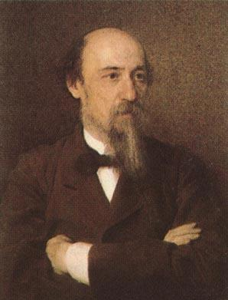
БИОГРАФИЯ ПОЭТА
Назовите годы жизни поэта Николая Алексеевича Некрасова.

Slide 4
ОТВЕТ
Николай Алексеевич Некрасов родился в Украине 28 ноября (10 декабря) 1821 года, а умер 27 декабря 1877 года (8 января 1878 года по новому стилю) в Петербурге.

Slide 5
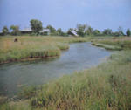
БИОГРАФИЯ ПОЭТА
Где располагалось родовое имение Некрасовых?

Slide 6
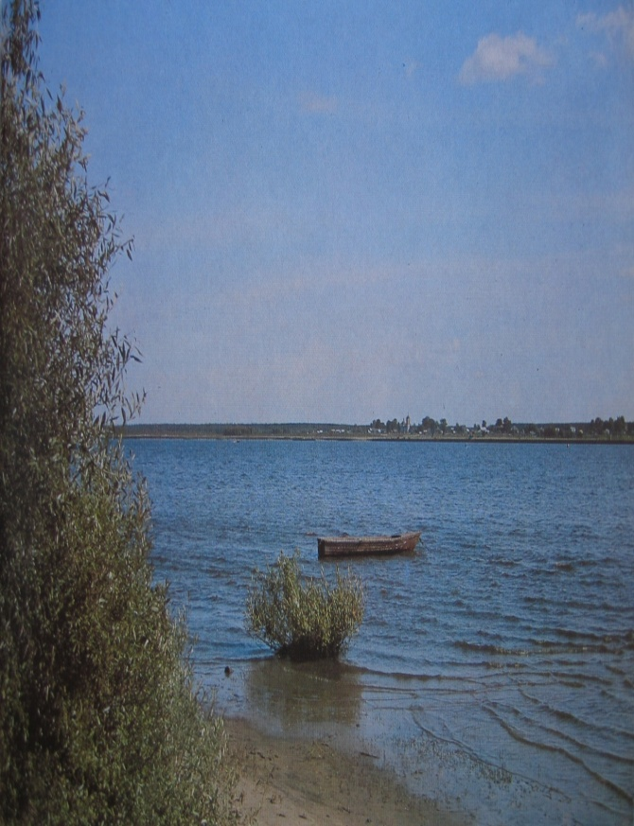
ОТВЕТ
Родовое имение Некрасовых располагалось в деревне Грешнево Ярославской губернии

Slide 7
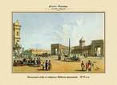
БИОГРАФИЯ ПОЭТА
Какой отцовский наказ нарушил, приехав в Петербург, Николай Некрасов?

Slide 8
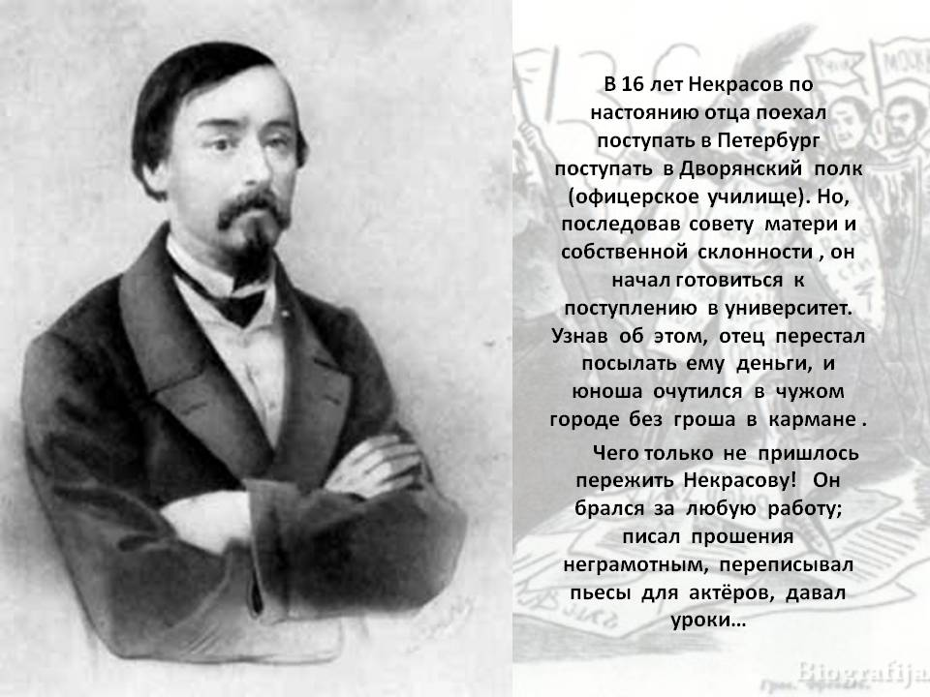
ОТВЕТ
Поступить на военную службу в Дворянский полк.

Slide 9
БИОГРАФИЯ ПОЭТА
Под какими псевдонимами писал молодой Некрасов?

Slide 10
ОТВЕТ
Н.Н; Новый поэт, Перепельский,Савва Намордников,
Н. Станицкий и т.д.

Slide 11
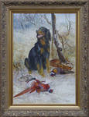
БИОГРАФИЯ ПОЭТА
Назовите пристрастие, которое наследовал Николай Некрасов от своего отца.

Slide 12
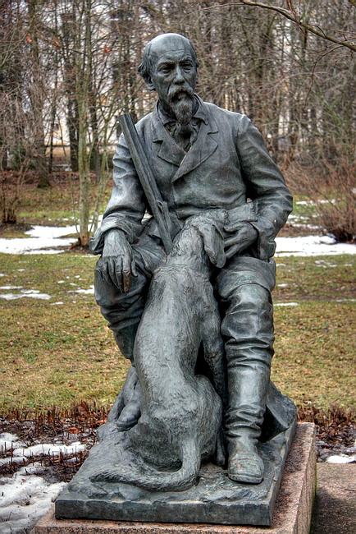
ОТВЕТ
От Алексея Сергеевича поэт с детства заразился охотничьей страстью, той самой, которая впоследствии давала ему счастливую возможность искреннего, сердечного сближения с мужиком.

Slide 13
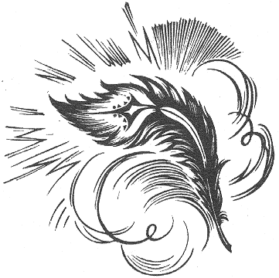
БИОГРАФИЯ ПОЭТА
Кому из поэтов Некрасов носил на отзыв свой первый готовящийся к печати сборник?

Slide 14
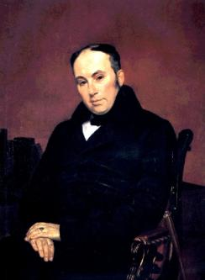
ОТВЕТ
Василию Андреевичу Жуковскому

Slide 15
БИОГРАФИЯ ПОЭТА
Издателем какого журнала становится Н.А.Некрасов
с 1847 года?

Slide 16
ОТВЕТ
Н.А. Некрасов вместе с И.И. Панаевым с января 1847 года издаёт журнал «Современник»

Slide 17
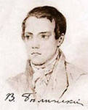
БИОГРАФИЯ ПОЭТА
Кто был суровым критиком первых произведений Н.Некрасова и его идейным учителем?

Slide 18
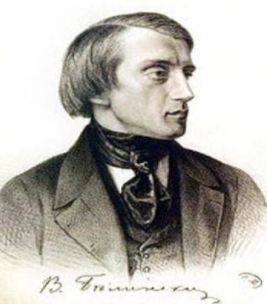
ОТВЕТ
Виссарион Григорьевич Белинский

Slide 19
ИЗ КАКИХ ПРОИЗВЕДЕНИЙ СТРОКИ
«Я лиру
посвятил народу своему»

Slide 20
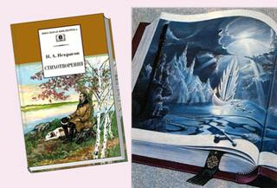
ОТВЕТ
Стихотворение «Элегия»

Slide 21
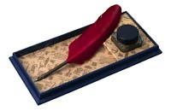
ИЗ КАКИХ ПРОИЗВЕДЕНИЙ СТРОКИ
«Иди в огонь за честь отчизны,
За убежденье, за любовь…
Иди и гибни безупречно.
Умрёшь недаром… Дело прочно,
Когда под ним струится кровь»

Slide 22
ОТВЕТ
Стихотворение «Поэт и гражданин»

Slide 23
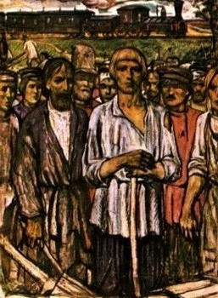
ИЗ КАКИХ ПРОИЗВЕДЕНИЙ СТРОКИ
«… русский народ…
Вынесет всё – и широкую, ясную
Грудью дорогу проложит себе.»

Slide 24
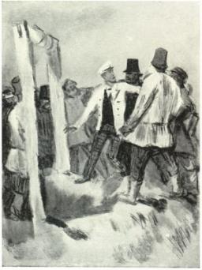
ОТВЕТ
Стихотворение
«Железная дорога»

Slide 25
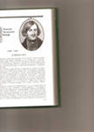
ИЗ КАКИХ ПРОИЗВЕДЕНИЙ СТРОКИ
«И веря и не веря вновь Мечте высокого призванья, Он проповедует любовь Враждебным словом отрицанья»

Slide 26
ОТВЕТ
Стихотворение
«Блажен незлобивый поэт»

Slide 27
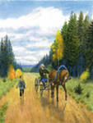
ИЗ КАКИХ ПРОИЗВЕДЕНИЙ СТРОКИ
«Поживешь и попразднуешь вволю, Будет жизнь и полна и легка... Да не то тебе пало на долю: За неряху пойдешь мужика».

Slide 28
ОТВЕТ
Стихотворение
«Тройка»

Slide 29
КТО ИЗ ПЕРСОНАЖЕЙ Н.НЕКРАСОВА
«Твёрдо знал уже, что будет жить для счастья убогого и тёмного родного уголка»

Slide 30
ОТВЕТ
Гриша Добросклонов
Поэма «Кому на Руси жить хорошо»

Slide 31
КТО ИЗ ПЕРСОНАЖЕЙ Н.НЕКРАСОВА
Мог необдуманно произнести
«неразумное резкое слово»

Slide 32
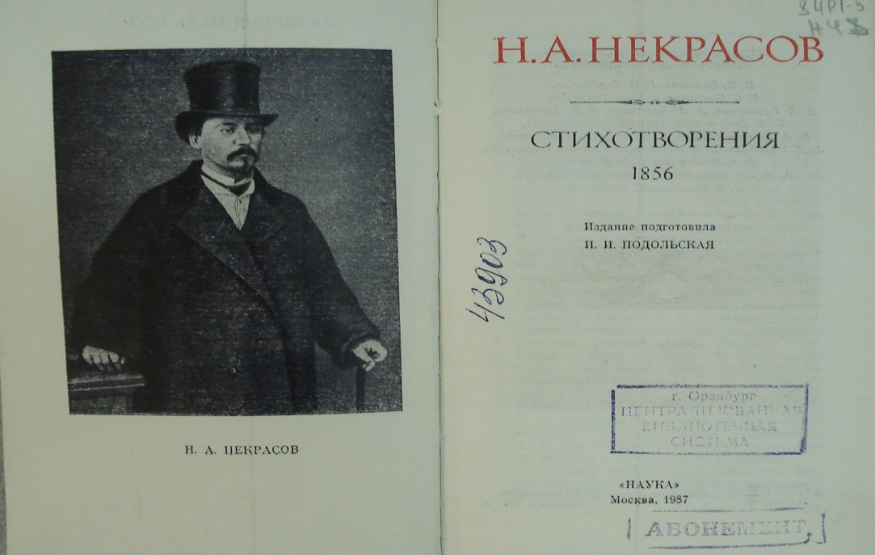
ОТВЕТ
Сам Н.А. Некрасов.
Стихотворение «Мы с тобой бестолковые люди»

Slide 33
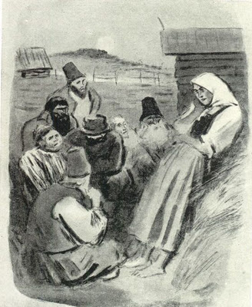
КТО ИЗ ПЕРСОНАЖЕЙ Н.НЕКРАСОВА
«…считала себя счастливой, так как у неё «родилось реп до тысячи на небольшой грядке»?

Slide 34
ОТВЕТ
Старуха,
глава «Счастливые»,
поэма
«Кому на Руси жить
хорошо»

Slide 35
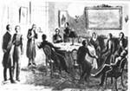
КТО СКАЗАЛ О Н. НЕКРАСОВЕ
«Да знаете ли
вы, что вы поэт – и поэт истинный?»

Slide 36
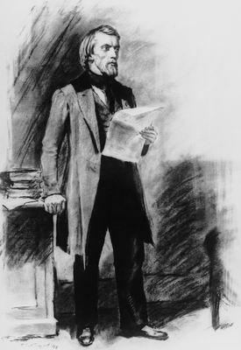
ОТВЕТ
Виссарион
Григорьевич
Белинский

Slide 37
КТО СКАЗАЛ О Н. НЕКРАСОВЕ
«Человек брошен в жизнь загадкой для самого себя, каждый день его приближает к уничтожению - страшного и обидного в этом много! На этом одном можно с ума сойти».

Slide 38
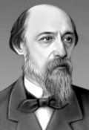
ОТВЕТ
Николай
Алексеевич
Некрасов

Slide 39
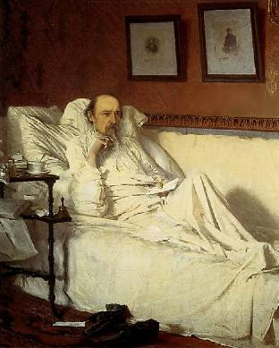
ФИНАЛ
Кисти какого
художника
принадлежит
данный
портрет
поэта?

Slide 40
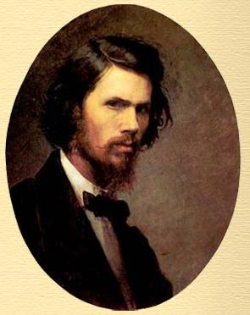
ОТВЕТ
Ивана Николаевича
Крамского (1837-1887)-
художника-мыслителя,
выдающегося
организатора
художественной
жизни, критика,
педагога.

Slide 41
ФИНАЛ
Знаете ли вы афоризмы Некрасова:
«То сердце не научится любить ...»

Slide 42
ОТВЕТ
«...Которое
устало
ненавидеть»

Slide 43
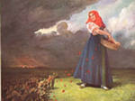
ФИНАЛ
Знаете ли вы афоризмы Некрасова:
«Сейте разумное ... »

Slide 44
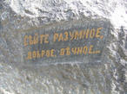
ОТВЕТ
«...доброе, вечное»

Slide 45
ФИНАЛ
Знаете ли вы афоризмы Некрасова:
«Поэтом можешь ты не быть ...»

Slide 46
ОТВЕТ
«...Но гражданином быть обязан»

Slide 47
ФИНАЛ
Знаете ли вы афоризмы Некрасова:
«Воля и труд человека ... »

Slide 48
ОТВЕТ
«...дивные дива творят »

Slide 49
Спасибо
за участие!

